Slide 1

Начальник отдела Центра оценки качества образования ГАОУ ТО ДПО «ТОГИРРО» Андриянова Т.А.

Slide 2
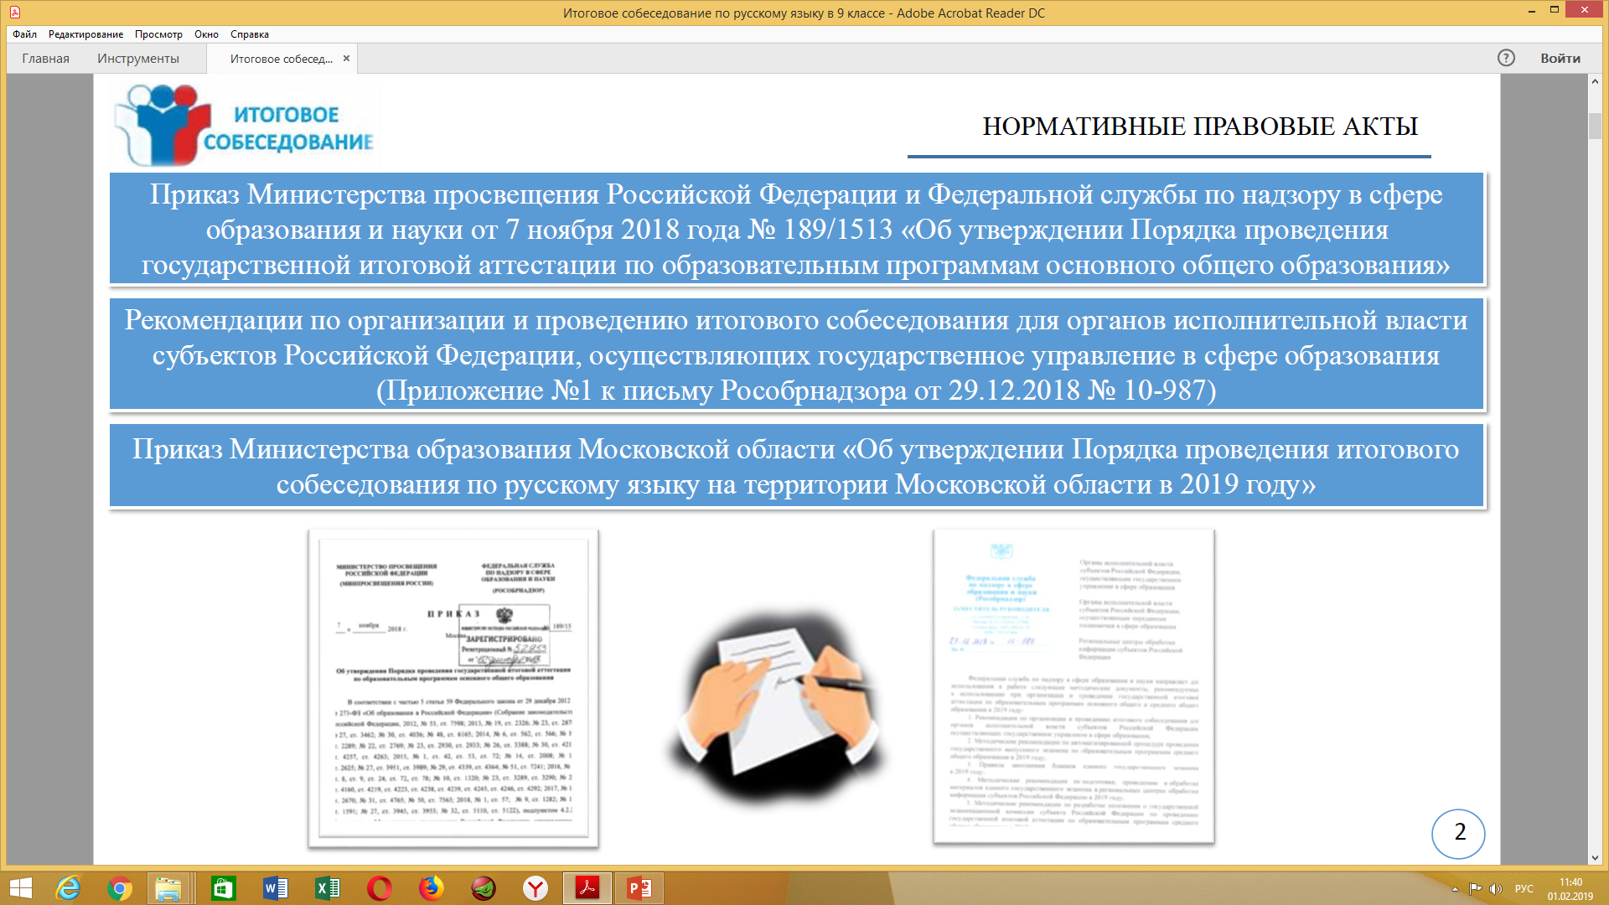

Slide 3
Участники итогового собеседования
Обучающиеся IX классов
ЭКСТЕРНЫ
обучающиеся, экстерны с ОВЗ, обучающиеся, дети-инвалиды и инвалиды , обучающихся по состоянию здоровья на дому, в ОО
При подаче заявления на прохождение ИС обучающиеся, экстерны с ОВЗ предъявляют копию рекомендаций ПМПК, а обучающиеся, экстерны – дети-инвалиды и инвалиды – оригинал или заверенную копию справки, подтверждающей факт установления инвалидности
ИС проводится в образовательных организациях, является ОДНИМ из условий допуска к ГИА
3
Собеседование НЕ экзамен!!!

Slide 4
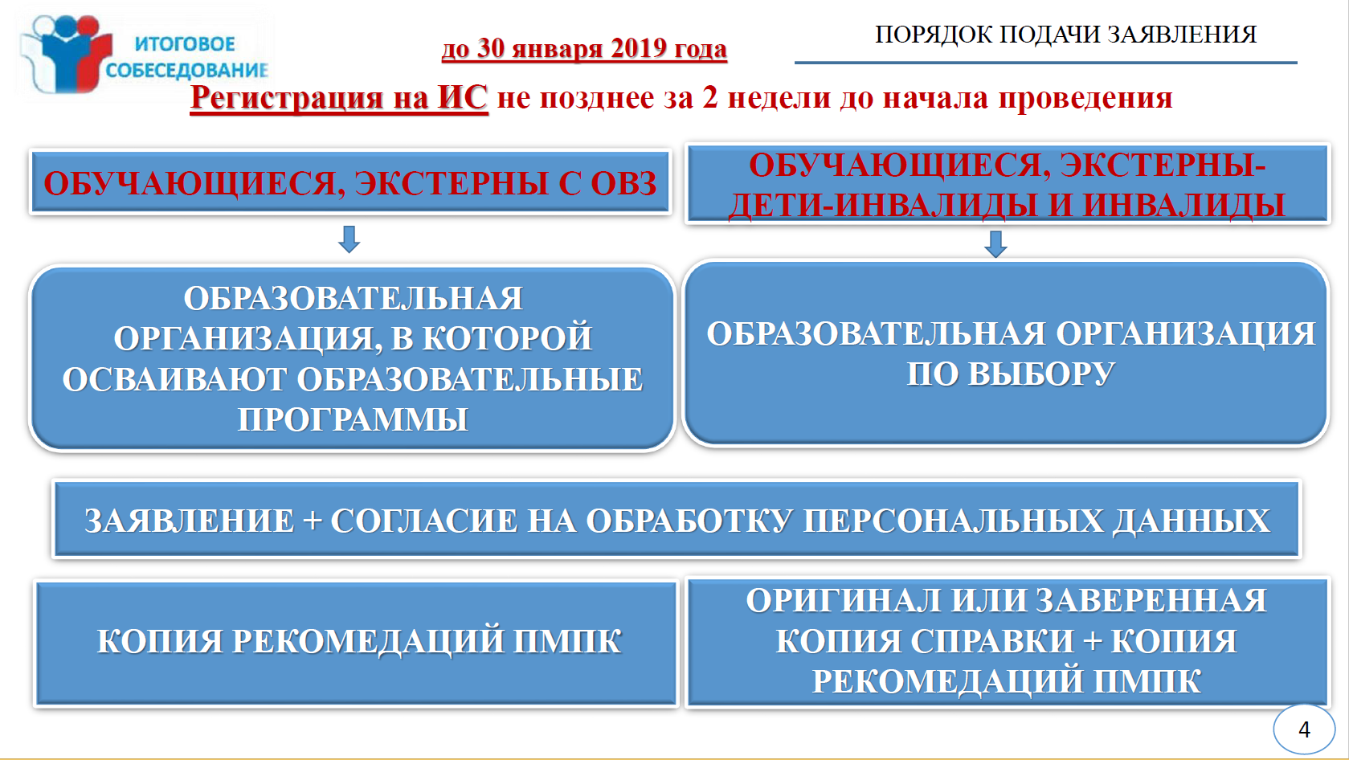

Slide 5
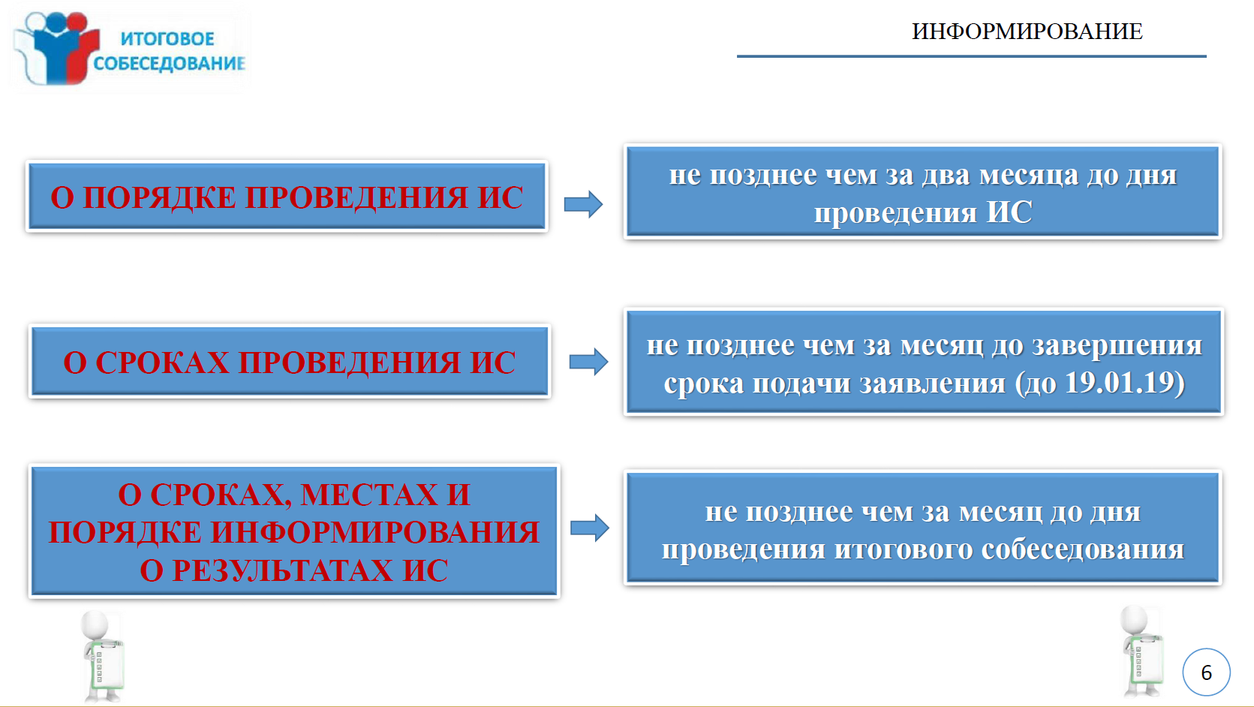

Slide 6
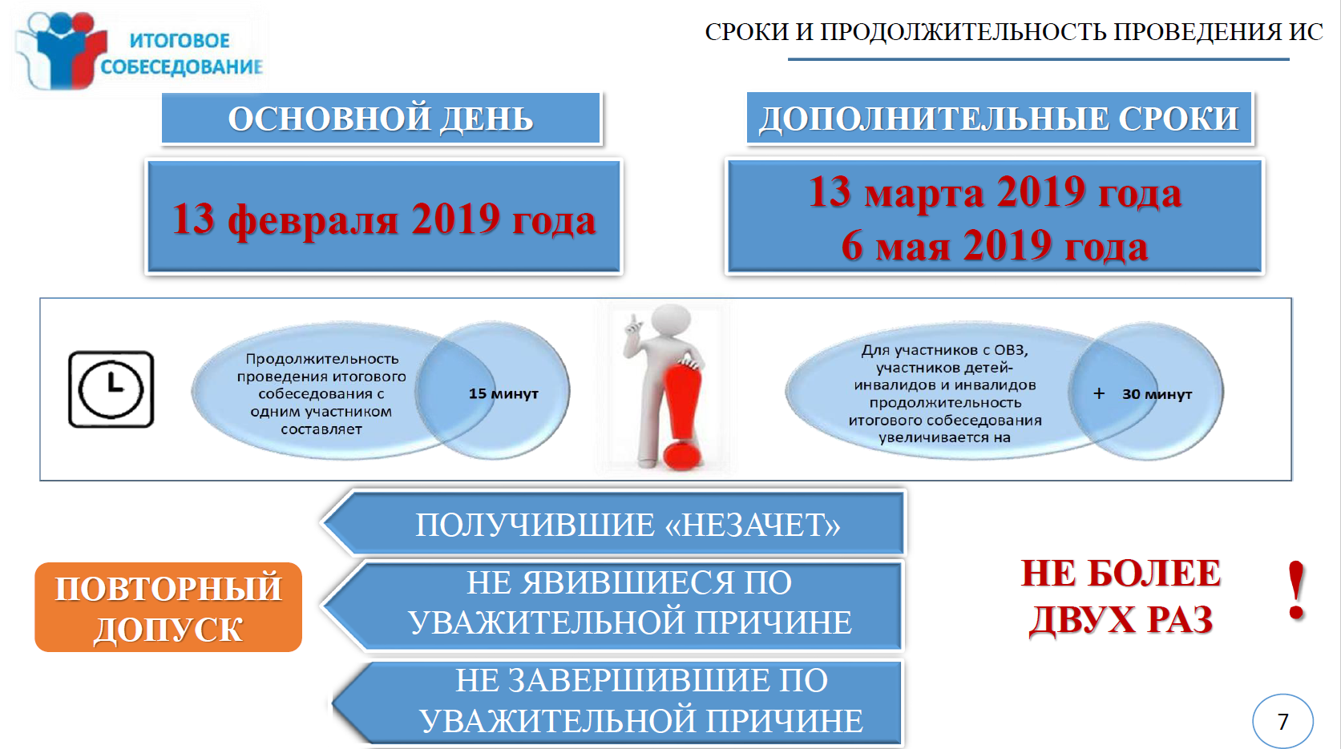

Slide 7
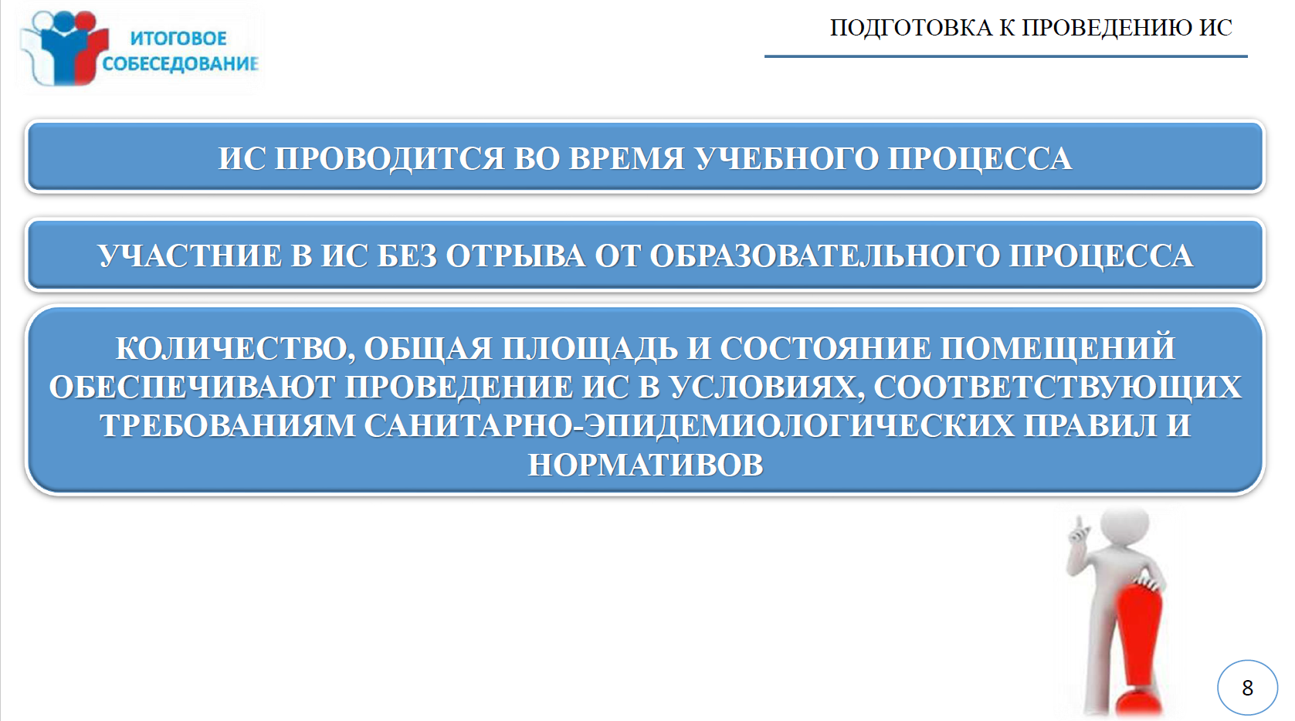

Slide 8
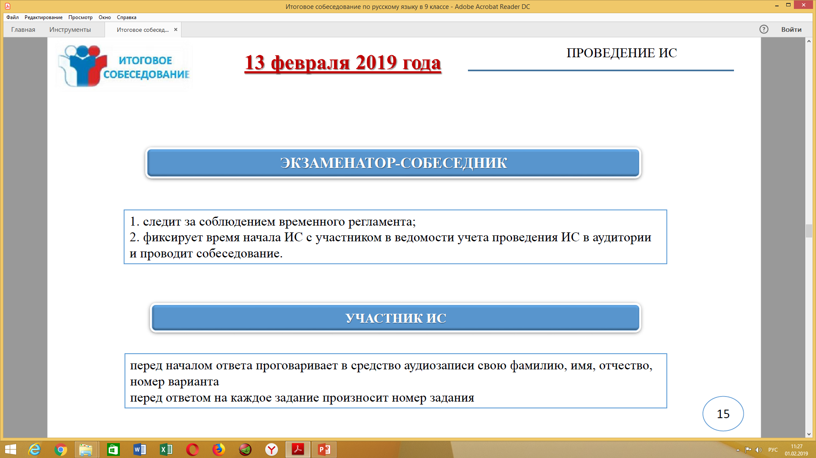
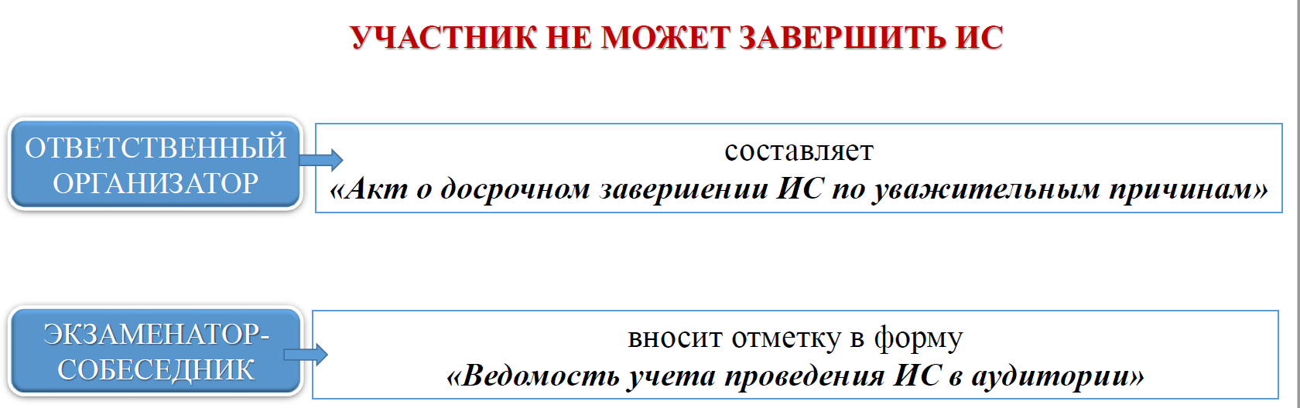
17

Slide 9
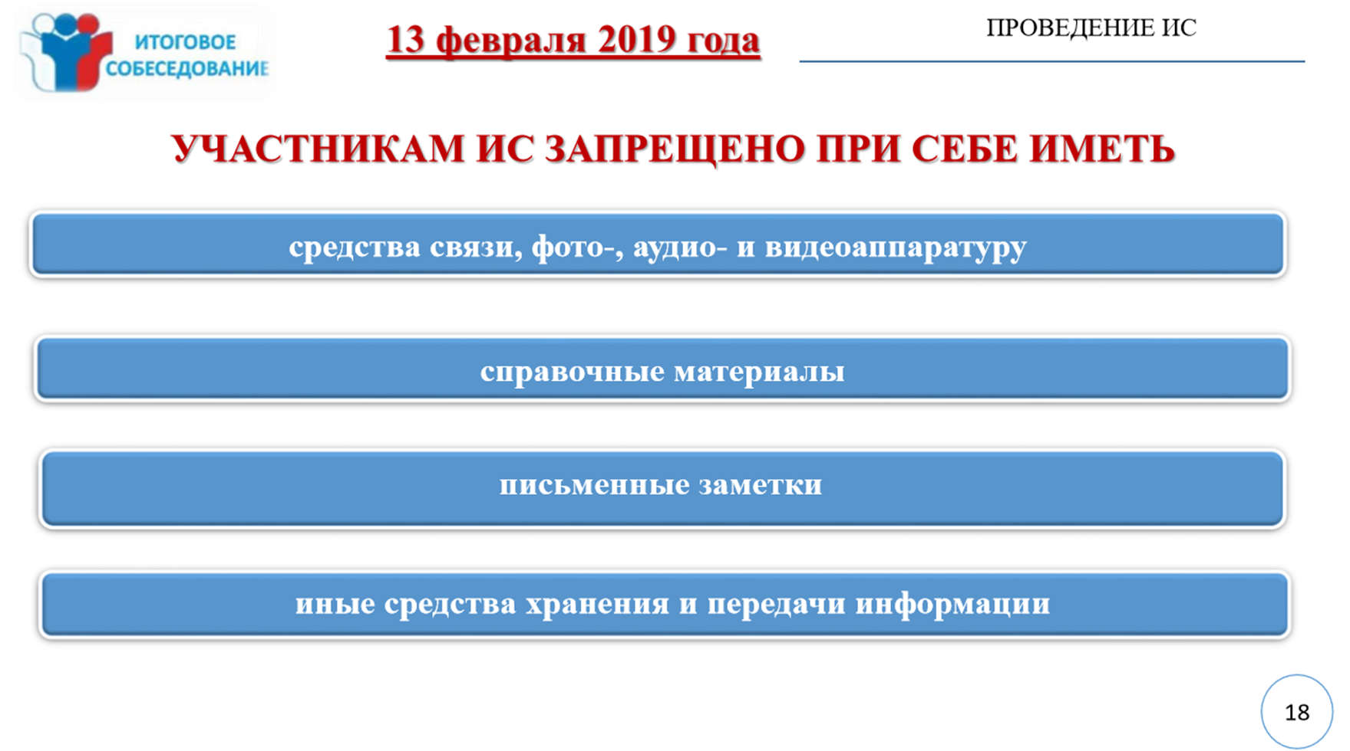
19

Slide 10
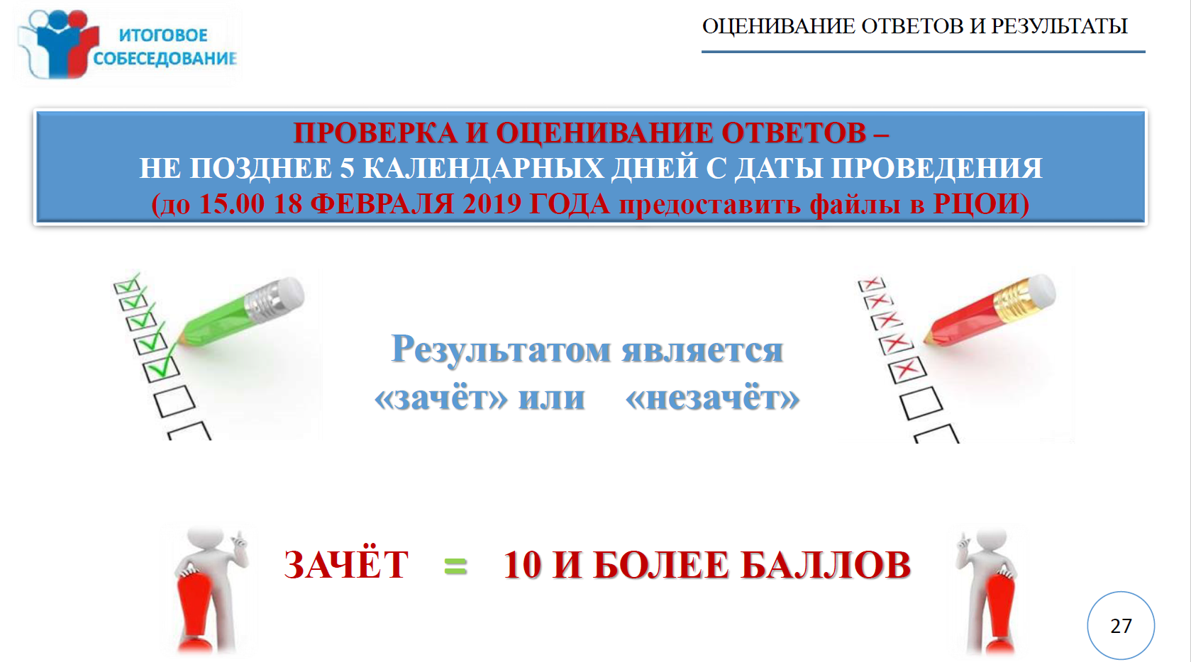
(
28

Slide 11
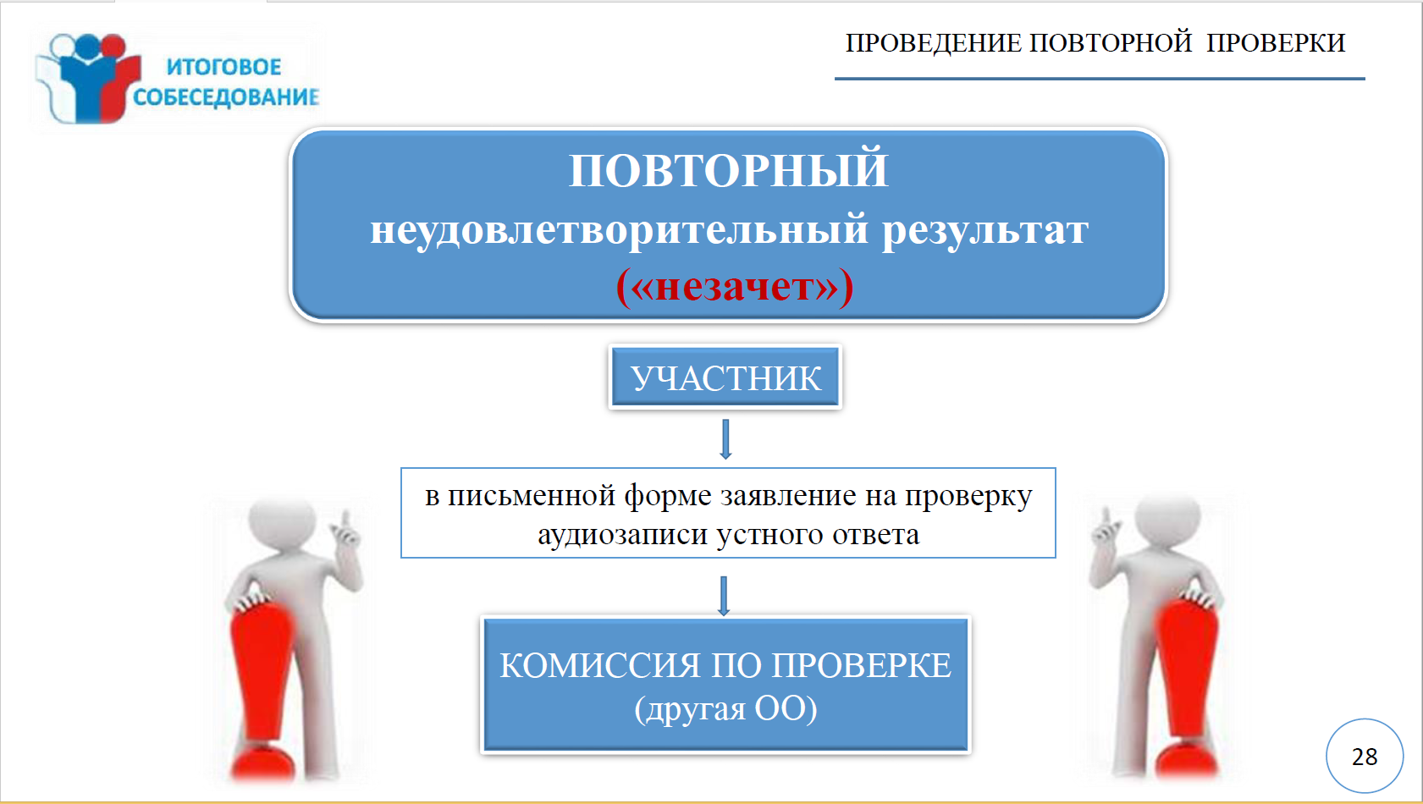
29

Slide 12

ЖЕЛАЕМ УСПЕХОВ!

